Slide 1
AUTORITATEA NAȚIONALĂ PENTRU CALIFICĂRI
Raportări statistice ale sistemului de învăţământ universitar prin ISCED 2013
Prof. univ. Ioan GROZA- MECS
Prof. univ. Iordan PETRESCU-ARACIS
Prof. univ. Nicolae POSTĂVARU-ANC

Slide 2
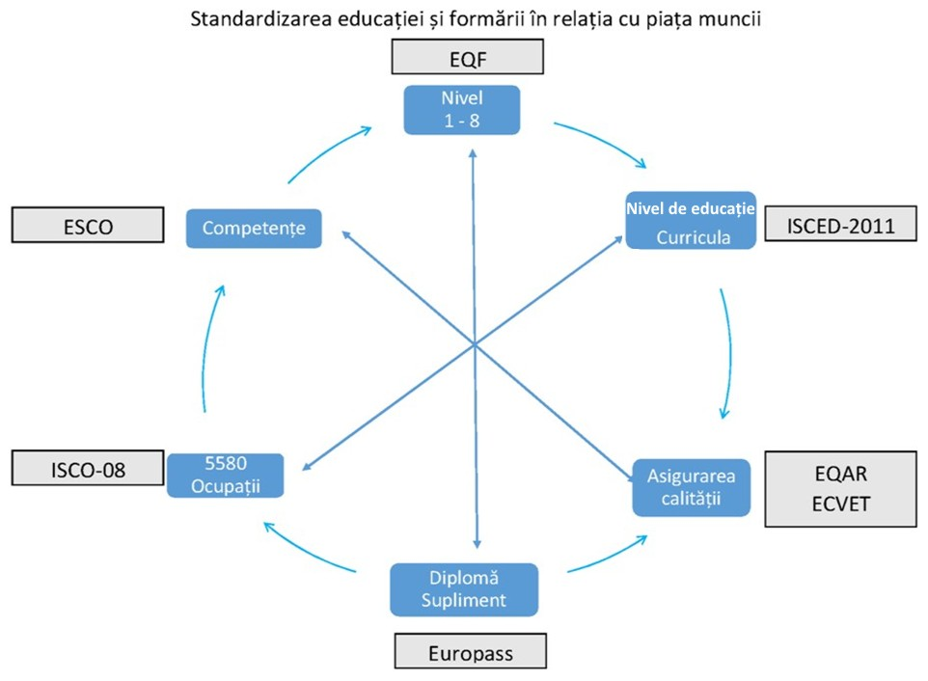

Slide 3
Rezultatele învăţării
Recunoaşterea actelor de studii
Mobilitate pe piaţa muncii

Slide 4
Angajabilitate
Dorinţa de a munci
Depinde de nevoi şi necesităţi
Act de voinţă individuală
Depinde de educaţie
Este o problemă a EDUCAȚIEI
Nu este o problemă a pieţei muncii

Slide 5
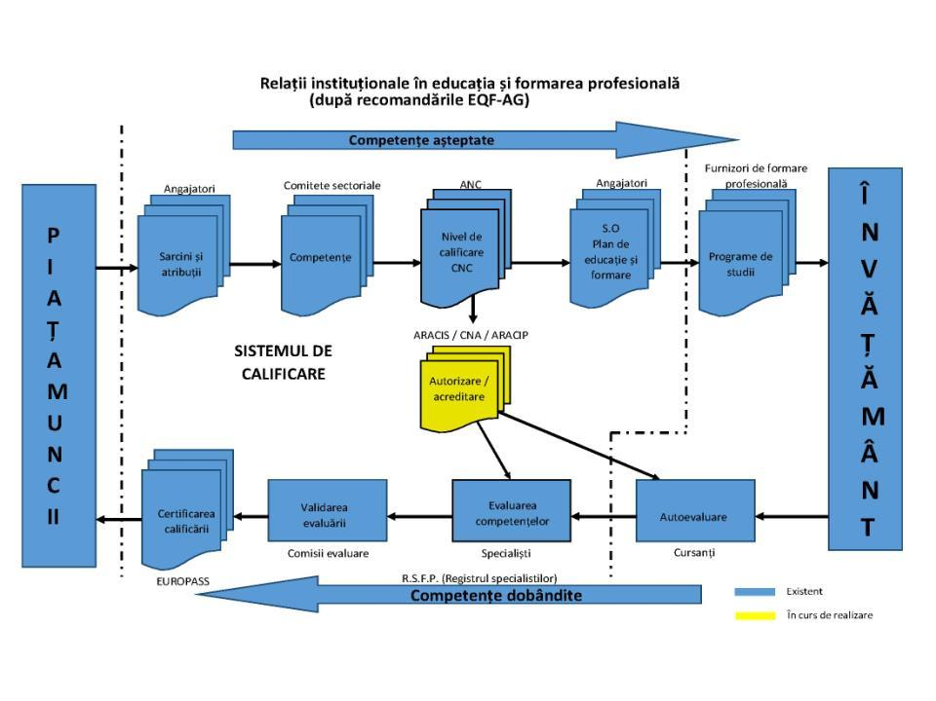
Sistemul de calificări în perspectiva 2020

Slide 6
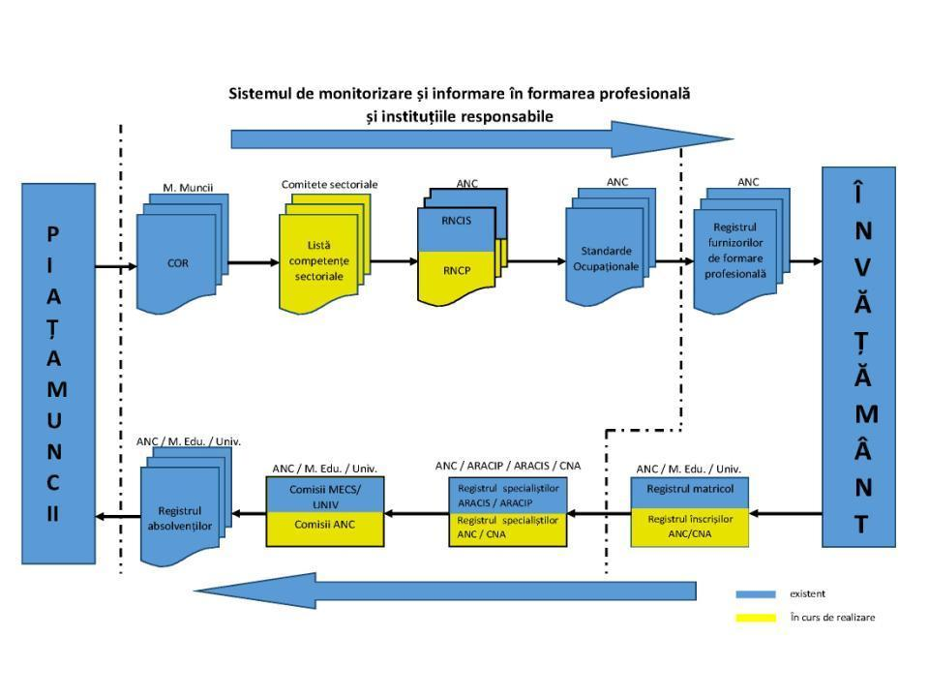
Registre - 2020

Slide 7
Solicitări europene
INFORMARE
MONITORIZARE
STATISTICĂ
STRATEGII
POLITICĂ EUROPEANĂ

Slide 8
Solicitări europene
}
INFORMARE
MONITORIZARE
STATISTICĂ
Conform ISCED 2013

Slide 9
ISCED - International Standard Classification of Education
Este realizat de UNESCO
Nu poate fi modificat de o ţară/guvern/ minister
The goal of the UNESCO-UIS/OECD/EUROSTAT data collection on statistics of education is to provide internationally comparable data on key aspects of the education systems, specifically on the context, participation, and the costs and resources of education.

Slide 10
ISCED - International Standard Classification of Education
The UOE data collection is administered jointly by the United Nations Educational, Scientific, and Cultural Organisation Institute for Statistics (UNESCO-UIS), the Organisation for Economic Co-operation and Development (OECD), and the Statistical Office of the European Union (EUROSTAT). These are referred to as the data requesters.
Data providers are requested to return to the data requesters the required information in an electronic form according to the specifications in this manual.

Slide 11
Scopul și structura clasificărilor
Această clasificare a fost concepută, în principal, pentru a descrie și clasifica domenii de educație și formare profesională la nivel secundar, post-secundar și terțiar al educației formale așa cum este definită în ISCED 2011, deși poate fi folosită pentru a clasifica și programele și calificările oferite la alte niveluri.
Clasificarea poate fi utilizată și în alte contexte, de exemplu, să clasifice educația non-formală, inițială, formarea profesională continuă sau învățarea informală.

Slide 12
Scopul și structura clasificărilor
Deși clasificarea a fost dezvoltată special pentru comparabilitatea cross-națională a statisticilor privind educația, acesta poate fi, de asemenea, utilizată în contexte naționale, în special în țările care nu au dezvoltat încă propriile clasificări naționale standard privind domeniile de educație.

Slide 13
Argumentarea clasificării
Clasificarea domeniilor de educație și formare profesională urmează o abordare tematică. Acesta este aceeași abordare utilizată în versiunile anterioare ale ISCED (1976 , 1997 și 2011).
În cazul în care conținutul este înrudit, subiectele tematicii sunt grupate împreună pentru a forma domeniile generale, restrânse și detaliate ale clasificării, bazate pe similitudinea tematicii.
Scopul este acela de a clasifica programele educaționale și calificările aferente acestora pe domenii de educație și formare profesională având ca bază conținutul programului și nu caracteristicile participanților cărora le sunt destinate.

Slide 14
Argumentarea clasificării
Tematica reprezintă cunoștințele faptice, practice și teoretice acumulate în timpul programului și care sunt recunoscute prin calificarea aferentă. Aceste cunoștințe se aplică la anumite tipuri de probleme sau pentru scopuri specifice, care pot fi abstracte (de exemplu, filosofie), practice (de exemplu, inginerie) sau ambele (de exemplu, arhitectură).
Din motive practice, tema principală a unui program sau a unei calificări este determinată de domeniul detaliat, în care majoritatea (de exemplu, mai mult de 50%) sau partea predominantă a creditelor transferabile este reprezentată de timpul de învățare acordat de elevi.

Slide 15
Argumentarea clasificării
Timpul de învățare include timpul petrecut la cursuri și seminarii, precum și în laboratoare sau pe proiectele speciale. Timpul de studiu privat este exclus.
În cazul în care o tematică principală nu poate fi identificată, deoarece programul sau calificarea acoperă mai multe domenii detaliate (și, chiar, domenii restrânse sau generale) dintre care niciunul nu domină, programul sau calificarea ar trebui să fie clasificate la o categorie inter-disciplinară. (A se vedea secțiunea 7 pentru mai multe detalii.)

Slide 16
Argumentarea clasificării
În această clasificare, "regula subiectului principal" este utilizată pentru a determina întinderea domeniului în care studiul inter-disciplinar ar trebui clasificat. Aceasta înseamnă că subiect sau subiecții principali determină domeniul (general). Criteriul de determinare a subiectului (subiectelor) principal este, ca și mai înainte, ponderea creditelor transferabile sau timpul de învățare alocat. Astfel, toate studiile inter-disciplinare, care nu au niciun subiect dominant, vor fi identificate separat și, cel puțin, domeniul principal general al programului sau al calificării va fi cunoscut.

Slide 17
Argumentarea clasificării
Exemplul 2 : Un program alcătuit din părți egale (o treime fiecare) din teologie (0221), istoria (0222) și filosofie (0223) ar trebui să fie clasificat ca 0288 ("Programe și calificări inter- disciplinare care implică arte și științe umaniste"). Dacă un program este format din 60 % teologie, 20 % istorie și 20 % filosofie, aceasta ar trebui să fie clasificat ca 0221 datorită faptului că teologia este subiectul dominant.

Slide 18
Relația dintre ISCED și alte clasificări
Orientarea (învățământ general sau profesional) și domeniile de educație și formare profesională sunt două dimensiuni diferite în ISCED ce nu trebuie confundate.
Educația vocațională este definită în ISCED 2011 ca:
Programe care sunt concepute pentru cursanți pentru a dobândi cunoștințe, competențe și abilități specifice unei ocupații anume, meserie sau clasă de ocupații sau meserii. Educația profesională poate avea componente bazate pe experiența la locul de muncă. Completarea cu succes a acestor programe duce calificări relevante pe piața muncii, recunoscute de către autoritățile naționale competente și/sau pe piața muncii.

Slide 19
Relația dintre ISCED și alte clasificări
Educația generală este definită în ISCED 2011 ca:
Programe care sunt concepute pentru a dezvolta cunoștințele generale, aptitudinile și competențele elevilor, precum și competențele lingvistice și numerice, de multe ori pentru a pregăti elevi în vederea accesului către programe de educație la același nivel ISCED sau mai avansate și pentru a pune bazele învățării pe tot parcursul vieții.
În special, învățământul general sau academic de nivel terțiar ar trebui numai, în mod excepțional, să fie clasificat în domeniul general "Programe și calificări generice".

Slide 20
Relația cu Domeniile de formare ale Uniunii Europene (FoT 1997) și Domeniile Educației și Formării (FoET 1999)
Clasificarea Domeniilor de formare ale Uniunii Europene (FoT 1997) și a Domeniilor Educației și Formării (FoET 1999) au fost dezvoltate din clasificarea domeniilor de educație ISCED 1997 și sunt în concordanță cu acesta, cu excepția unor schimbări minore în formulare, la nivelurile 1 și 2 ale ierarhiei. FoET 1999 a fost dezvoltat din FoT 1997 și înlocuit. FoET 1999 este o clasificare ierarhică pe 3 niveluri și a fost punctul de start inițial a curentei revizuiri a ISCED-F.
FoET 1999 este utilizat internațional în diferite colecții de date, ca de exemplu:
Date administrative privind înscrierile și absolvenții;
Anumite studii administrative; și
Sondaje de evaluare a studenților.

Slide 21
Relația cu Clasificarea Internațională Standard a Ocupațiilor - ISCO 08
ISCO 08 este un sistem de clasificare a informațiilor obținute prin recensământul populației și alte studii statistice, precum și din registrele administrative. Scopul principal este de a furniza o bază pentru raportarea internațională și compararea informațiilor despre locuri de muncă și ocupații.
a. Un loc de muncă este definită ca „un set de sarcini și atribuții efectuate sau destinate spre a fi efectuate de către o persoană pentru un angajator sau fiind propriul angajator".
b. O ocupație este „un set de locuri de muncă ale căror sarcini și atribuții principale sunt caracterizate printr-un grad ridicat de similitudine”. O persoană poate fi asociată cu o ocupație prin relația cu un loc de muncă trecut, prezent sau viitor.

Slide 22
Relația cu ISCO 08
ISCO-08 folosește două criterii de bază pentru a clasifica ocupațiile în grupe: nivelul de competență și specializarea.
a. Competența este definită astfel “capacitatea de a îndeplini sarcinile și atribuțiile unui loc de muncă dat”.
b. Nivelul de competență reprezintă „nivelul de complexitate și o serie de sarcini și îndatoriri care trebuie îndeplinite”.
c. Specializarea este considerată în termeni de „cunoștințe din domeniu necesare, instrumente și utilaje folosite, materialele cu care se lucrează și tipuri de bunuri și servicii produse.“

Slide 23
Relația cu ISCO 08
Conceptul de specializare în ISCO-08 are unele similitudini cu domeniul educației și formării din cadrul ISCED. Cu toate acestea, ISCO-08 și ISCED clasifică unități statistice diferite, folosind criterii diferite.
Domeniile de educație și formare ISCED clasifică programele educaționale și calificările bazate pe tematica/subiectul principal, în timp de ISCO 08 clasifică locurile de muncă bazate pe nivelul de competență și specializarea necesară pentru a le ocupa.
Așadar nu există întotdeauna o corespondență directă între cele două clasificări ale grupurilor și domeniilor ocupaționale, deși legăturile există în mod clar.

Slide 24
Relația cu clasificarea Domeniilor Știință și Tehnologie 2007 (FoS 2007)
Domeniile Știință și Tehnologie 2007 (FoS 2007) clasifică cercetarea și dezvoltarea experimentală și este o parte a OECD Frascati Manual. FoS a fost ultima dată revizuit în 2007 și este disponibil ca o anexă electronică. FoS este ierarhizat pe 2 niveluri cu 6 domenii majore:
1. Științele naturii
2. Inginerie și tehnologie
3. Științe medicale și de sănătate
Cele șase domenii majore sunt divizate în aproximativ 40 de domenii secundare.
Atât ISCO-08 și FoS 2007 au fost utilizate pentru a identifica noile domenii apărute pentru a le include în ISCED-F.
4. Științele agricole
5. Științe Sociale
6. Științe umaniste

Slide 25
ISCED - International Standard Classification of Education
ISCED permite comparabilitatea internaţională
RECUNOAŞTERE
MOBILITATE
EUROPA VS AMERICA VS ASIA VS AUSTRALIA PACIFIC VS AFRICA

Slide 26
ISCED
Universitate
Facultăţi
Programe de studiu
Specializare
Sistem european de informare, monitorizare, statistică
Statistică de ţară, domenii de activitate etc.

Slide 27
ISCED 2013 F

Slide 28
Domeniu general | Domeniu restrâns | Domeniu detaliat
00 Programe și calificări generice | 001 Programe și calificări de bază 002 Competențe lingvistice și numerice 003 Dezvoltarea și competențele personale | 0011 Programe și calificări de bază 0021 Competențe lingvistice și numerice 0031 Dezvoltarea personală și competențele
01 Educația | 011Educația | 0111 Științele educației 0112 Formarea cadrelor didactice preșcolare 0113 Formarea profesorilor fără obiectul specializării 0114 Formarea profesorilor cu obiectul specializării

Slide 29
02 Arte și Științe umaniste | 021 Arte | 0211 Tehnici audiovizuale și producția media 0212 Modă, Design interior și industrial 0213 Arte frumoase 0214 Meșteșuguri 0215 Arte performante și muzică
 | 022 Științe umaniste (exceptând limbile) | 0221 Religie și teologie 0222 Istorie și arheologie 0223 Filosofie și etică
 | 023 Limbi | 0231 Achiziția de competențe lingvistice 0232 Literatură și lingvistică

Slide 30
03 Științe sociale, jurnalism și informație | 031 Științele sociale și comportamentale | 0311 Economie 0312 Științe politice și civice 0313 Psihologie 0314 Sociologie și studii culturale
 | 032 Jurnalism și informație | 0321 Jurnalism și reportaje 0322 Bibliotecă, studii de informații și arhive

Slide 31
04 Afaceri, administrație și drept | 041 Afaceri și administrație | 0411 Contabilitate și taxe 0412 Finanțe, bănci și asigurări 0413 Management și administrație 0414 Marketing și publicitate 0415 Secretariat și office 0416 Vânzările cu ridicata și cu amănuntul 0417 Competențe de muncă
 | 042 Drept | 0421 Drept

Slide 32
05 Științe naturale, matematică și statistică | 051 Biologie și științele conexe | 0511 Biologie 0512 Biochimie
 | 052 Mediu | 0521 Științele mediului 0522 Mediu natural și sălbaticie
 | 053 Științe fizice | 0531 Chimie 0532 Științele Pământului 0533 Fizică
 | 054 Matematică și statistică | 0541 Matematică 0542 Statistică
06 Tehnologia informației și comunicației | 061 Tehnologia informației și comunicației | 0611 Utilizarea calculatorului 0612 Baze de date, design și administrare rețea 0613 Dezvoltarea și analizarea software și aplicații

Slide 33
07 Inginerie, producție și construcții | 071 Inginerie și profesiile inginerești | 0711 Inginerie chimică și procese 0712 Tehnologia protecției mediului 0713 Electricitate și energie 0714 Electronică și automatică 0715 Mecanică 0716 Motoare de vehicule, nave și avioane
 | 072 Producție și procesare | 0721 Procesarea alimentelor 0722 Materiale (sticlă, hârtie, plastic și lemn) 0723 Textile (îmbrăcăminte, încălțăminte și pielărie) 0724 Minerit și extracție
 | 073 Arhitectură și construcție | 0731 Arhitectură și planificare teritorială 0732 Clădiri și inginerie civilă

Slide 34
08 Agricultură, silvicultură, piscicultura și veterinar | 081 Agricultură | 0811 Culturi și animale de producție 0812 Horticultură
 | 082 Silvicultură | 0821 Silvicultură
 | 083 Piscicultură | 0831 Piscicultură
 | 084 Veterinar | 0841 Veterinar
09 Sănătate și asistență socială | 091 Sănătate | 0911 Stomatologie 0912 Medicină 0913 Asistente medicale și moașe 0914 Diagnoza medicală și tehnologia tratamentului 0915 Terapie și reabilitare 0916 Farmacie 0917 Medicina și terapia tradițională și complementară
 | 092 Asistență socială | 0921 Îngrijirea persoanelor vârstnice și a celor cu dezabilități 0922 Îngrijirea copiilor 0923 Consiliere socială

Slide 35
10 Servicii | 101 Furnizarea de servicii personalizate | 1011 Servicii domestice 1012 Servicii de înfrumusețare 1013 Hotel, restaurant și catering 1014 Sporturi 1015 Călătorii, turism și timp liber
 | 102 Igienă și servicii de sănătate la locul de muncă | 1021 Salubritate comunitară 1022 Siguranța și sănătatea la locul de muncă
 | 103 Servicii de securitate | 1031 Armată și apărare 1032 Protecția persoanelor și a propietății
 | 104 Servicii de transport | 1041 Servicii de transport

Slide 36
Nivel de educație ISCED 2011 | Nivel de calificare EQF – CNC 2013
0 – Educaţia timpurie | -
1 – Învăţământ primar | 1 – Slab calificat
2 – Învăţământ gimnazial | 2 – Calificat
3 – Învăţământ liceal | 3 – Înalt calificat
4 – Învăţământ postliceal | 4 – Tehnicieni/maiștri
5 – Învăţământ superior de scurtă durată | 5 – Tehnicieni/absolvenți de învățământ superior de scurtă durată si postliceal
6 – Licenţă sau nivel echivalent | 6 – Licență
7 – Master sau nivel echivalent | 7 – Master
8 – Doctorat sau nivel echivalent | 8 – Doctorat

Slide 37
Date suplimentare pentru fiecare domeniu detaliat modificare 2013 faţă de 1997 şi 2011

Slide 38
TABEL Corespondența domeniile ISCED de educație și formare profesională 2013 (ISCED-F) și ISCED 1997 domenii de educație
Domeniile ISCED de educație și formare 2013 | ISCED 1997 (și 2011) Domenii de educație
00 Programe și Calificări Generice | 0 Programe Generale
001 Programe și Calificări de bază | 01 Programe de Bază
002 Competențe lingvistice și numerice | 08 Competențe lingvistice și numerice
003 Competențe și dezvoltare personală | 09 Dezvoltare personală
01 Educație | 1 Educație
011 Educație | 14 Formarea cadrelor didactice și a științelor educației
02 Arte și științe umaniste | 2 Științe umaniste și Arte
021 Arte | 21 Arte
022 Științe umaniste (exceptând limbile) | 22 Științe umaniste
023 Limbi

Slide 39
03 Științe sociale, jurnalism și informație | 3 Științe sociale, afaceri și drept (fără afaceri și drept)
031 Științe sociale și comportamentale | 31 Științe sociale și comportamentale
032 Jurnalism și informație | 32 Jurnalism și informație
04 Afaceri, administrație și drept | 3 Științe sociale, afaceri și drept (fără științe sociale)
041 Administrarea afacerilor | 34 Administrarea afacerilor
042 Drept | 38 Drept
05 Științe naturale, matematică și statistică | 4 Științe (fără operații) plus parcuri naturale și sălbatice din domeniul 62 Agricultură, silvicultură și piscicultură
051 Biologie și științe conexe | 42 Științele vieții fără alte științe înrudite
052 Mediu | Parte a domeniului 42 Științele vieții (alte stiințe înrudite) parte a domeniului 62 Agricultură, silvicultură și piscicultură (parcuri naturale, sălbatice)
053 Științe exacte | 44 Științe exacte
054 Matematică și statistică | 46 Matematică și statistică

Slide 40
06 Tehnologia Informației și comunicației | 4 Științe (doar operații)
061 Tehnologia Informației și comunicației | 48 Operații
07 Inginerie, producție și construcții | 5 Inginerie, producție și construcții (plus majoritatea din domeniul 85 Protecția mediului)
071 Inginerie și meserii inginerești | 52 Inginerie și meserii inginerești (majoritatea din domeniul 85 Protecția mediului)
072 Producție și procesare | 54 Producție și procesare
073 Arhitectură și construcție | 58 Arhitectură și clădiri
08 Agricultură, silvicultură, piscicultură și veterinară | 6 Agricultură (fără parcuri naturale și sălbăticie)
081 Agricultură | 62 Agricultură, silvicultură și piscicultură (fără parcuri naturale și sălbăticie)
082 Silvicultură
083 Piscicultură
084 Veterinară | 64 Veterinară

Slide 41
09 Sănătate și asistență socială | 7 Sănătate și asistență socială
091 Sănătate | 72 Sănătate
092 Asistență socială | 76 Servicii sociale
10 Servicii | 8 Servicii (fără majoritatea din 85, Protecția mediului)
101 Servicii de personal | 81 Servicii de personal
102 Igienă și servicii de sănătate la locul de muncă | Parte a domeniului 85, Protecția mediului (salubritate comunitară, protecția și securitatea muncii)
103 Servicii de securitate | 86 Servicii de securitate
104 Servicii de transport | 84 Servicii de transport

Slide 42
Ce cuprind domeniile ISCED
0 Programe generale
01 Programe de bază
Programe generale de bază preşcolare, elementare, primare, secundare etc.
08 Cultură generală şi numere
Alfabetizare şi aritmetică simplă şi funcţională.
09 Dezvoltare personală
Îmbunătăţirea abilităţilor personale, de ex. capacităţi de comportament, abilităţi intelectuale, capacităţi organizatorice personale, programe de orientare în viaţă.

Slide 43
Educaţie
14 Formarea cadrelor didactice şi ştiinţele educaţiei
Pregătirea didactică pentru pre-şcoală, grădiniţă, şcoala elementară, profesională, practică, non-profesională, educaţia adulţilor, formatori de cadre didactice şi pentru copii cu handicap. Programe de formare a profesorilor generale şi specializate.
Ştiinţa educaţiei:dezvoltarea educaţiei în subiecţi non-profesionali şi profesionali. Cunoştinţe educaţionale, testare şi măsurare, cercetare educaţională, alte ştiinţe ale educaţiei.

Slide 44
Ştiinţe umaniste şi arte
21 Arte
Arte frumoase: desen, pictură, sculptură
Arte performante; muzică, dramă, dans, circ
Arte grafice şi audio-vizuale; fotografia, cinematografia, producţia muzicală, radio şi televiziune, tipografie şi publicaţii
Decoraţiuni; meşteşuguri
22 Arte umaniste
Religie şi teologie
Limbi străine şi culturi; limbi vii sau ‚moarte’ şi literatura lor, studii
Limbi native: curent sau materne şi literatura lor
Alte ştiinţe umaniste: traducere şi interpretariat, lingvistica, literatura comparată, istorie, arheologie, filozofie, etică

Slide 45
Stiinţe sociale, afaceri şi drept
31 Ştiinţe sociale şi de comportament
Economie, istorie economică, ştiinţe politice, sociologie, demografie, antropologie (excepţie antropologie fizică), etnologie, futurologie, psihologie, geografie (excepţie geografie fizică), studii de pace şi conflicte, drepturi umane
32 Jurnalism şi informaţii
Jurnalism, tehnician de bibilotecă şi ştiinţă, tehnicieni în muzee şi similare
Tehnici de documentare
Ştiinte de arhivare
34 Afaceri şi administraţie
Comerţ cu amănuntul, marketing, vânzări, relaţii cu publicul, tranzacţii imobiliare
Finanţe, bancare, asigurări, analiza investiţiilor
Contabilitate, audit, conturi
Management, adminstraţie publică, administraţie instituţională, administraţie de personal
Munca de secretariat şi de birou
38 Drept
Magistraţi locali, ‚notari’, drept (general, internaţional, muncă, maritim etc.), jurisprudenţă, istoria dreptului

Slide 46
Ştiinţă
42 Ştiinţele vieţii
Biologie, botanică, bacteriologie, toxicologie, microbiologie, zoologie, entomologie, ornitologie, genetică, biochimie, biofizică, alte ştiinţe similare, exclusiv ştiinte clinice şi veterinare
44 Ştiinţe fizice
Astronomie şi ştiinţele spaţiului, fizica, alte subiecte similare, chimie, alte subiecte similare, geologie, geofizică, mineralogie, antoropologie fizică, geografie fizică şi şi alte geoştiinte, meteorologie şi alte ştiinte atmosferice inclusiv cercetarea climatică, ştiinte marine, vulcanologie, paleoecologie
46 Matematică şi statistică
Matematică, cercetarea operaţiilor, analiza numerică, ştiinţa actuarialelor, statistica şi alte domenii similare.
48 Calculatoare
Ştiinţe de calculator, proiectarea sistemului, programarea calculatorului, procesarea datelor, reţele, sisteme de operare – numai elaborarea softului (elaborarea hardului trebuie clasificată la domenii inginereşti).

Slide 47
Construcţii de maşini, manufacturare şi construcţii
52 Construcţii de maşini şi meserii inginereşti
Proiecte inginereşti, mecanică, lucru cu metale, electricitate, electronică, telecomunicaţii, energie şi inginerie chimică, întreţinerea vehicolelor, topografie
54 Manufacturare şi procesare
Procesare alimente şi băuturi, textile, îmbrăcăminte, încălţăminte, pielărie, materiale (lemn hârtie, plastic, sticlă) minerit şi extracţie
58 Arhitectură şi construcţii
Arhitectura şi urbanism, arhitectura structurală, arhitectura peisagistică, planificarea comunitară, cartografie
Clădiri, construcţii
Inginerie civila

Slide 48
Agricultura
62 Agricultura, industria forestieră şi pescuit
Agricultura, producţia vegetală şi animală, agronomie, creşterea animalelor, horticultura şi grădinărit, industria forestieră şi tehnici de produse forestire, parcuri naturale, viaţa în sălbăticie, pescuit, ştiinţa pescuitului şi tehnologie
64 Veterinar
Medicina veterinară, asistenţa veterinară

Slide 49
Sănătate şi Servicii sociale
72 Sănătate
Medicină: anatomie, epidemiologie, citologie, fiziologie, imunologie şi imunohematologie, patologie, anesteziologie, pediatrie, obstetrică şi ginecologie, medicină internă, chirurgie, neurologie, psihiatrie, radiologie, oftalmologie.
Servicii medicale: servicii publice de sănătate, igienă, farmacie, farmacologie, terapeutică, reabilitare, prostetică, optometrie, nutriţie.
Îngrijire: îngrijire de bază, moşit.
Servicii dentare: asistenţă dentară, igienă dentară, tehnician dentar de laborator, odontologie.
76 Servicii sociale
Îngrijire socială: îngrijire persoane cu dizabilităţi, îngrijire copii, servicii pentru tineret, servicii gerontologice
Munca socială: consiliere, bunăstare neclasificate în altă parte.

Slide 50
Servicii
81 Furnizarea de servicii personalizate
Hoteluri şi alimentaţie publică, călătorii şi turism, sporturi şi odihnă, coafor, tratamente pentru frumuseţe, alte servicii personalizate: curăţătorie, spălătorie, uscătorie, servicii cosmetice, ştiinte naţionale.
84 Servicii de transport
Marinărie, ofiţer de vapor, ştiinţa nautică, echipaj aerian, control de trafic aerian, operaţiuni pe cale ferată, operaţiuni de autovehicule rutiere, servicii poştale.
85 Protecţia mediului
Conservare, control şi protecţia mediului, control poluare apă şi mediu, protecţia muncii.
86 Servicii de securitate
Protecţia proprietăţii şi persoanelor: activitatea poliţiei şi încălcarea legii, criminologie, protecţia contra focului şi lupta cu focul, securitatea civilă. Militari.

Slide 51
Necunoscute sau nespecificate
(Această categorie nu face parte din clasificare dar la colectarea datelor ‚99’ este necesar pentru ‘domenii de educaţie necunoscute sau nespecificate’).

Slide 52
Vă mulţumesc!
ANC
Autoritatea Naţională pentru Calificări
office@anc.edu.ro
www.anc.edu.ro

